Slide 1


Um novo ano
Paulo Robero Gaefke

Slide 2

O que esperar de um novo ano?
Muitos esperam milagres, mudanças radicais, uma força que não sabem de onde virá e que num passe de mágica, transformará um desejo em realidade.
Acreditam ainda que “querer é poder”!
Ledo engano, pois muitos querem tanta coisa e poucos realmente conseguem ter.

Slide 3
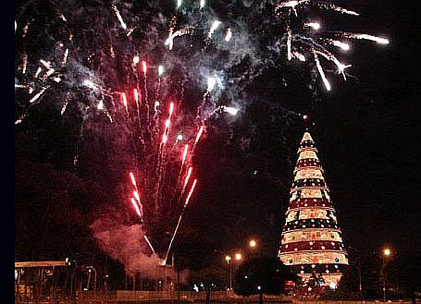
É preciso muito mais do que o simples querer, é preciso ter os desejos como “objetivos”, traçar metas palpáveis, colocar tijolos na massa.
E por falar em massa, tudo que é durável pede esforço, as facilidades costumam se transformar em dores, os atalhos costumam fazer a gente perder tempo.

Slide 4

Determine a sua mudança sim, mas não porque é dia trinta e um ou primeiro.
Determine porque precisamos evoluir constantemente, e deixar de fumar, emagrecer, ter mais tempo para a vida, deixar de lado vícios e erros que cometemos, é dar-se de presente uma vida melhor.

Slide 5

Feliz ano novo todos os dias!
Feliz reflexão e força para mudar.
Eu te desejo além dos votos comuns,
“DETERMINAÇÃO”.

Slide 6

A força está aí, dentro de você, esperando a sua decisão, respeitando seus limites, pronto para o novo tempo, que começa no exato instante em que você diz:
- Eu quero mudar!
Tudo conspira a seu favor!

Slide 7



CRÉDITOS
TEXTO: Paulo Roberto Gaefke
MÚSICA: André Rieu _ Cielito Lindo
IMAGENS: Arquivo pessoal
FORMATAÇÃO: Altiva Helena Silva Liboni
Franca _ SP
Visite os sites:
www.sergrasan.com/
ahlibonislides
Altiva Helena Slides

